Slide 1
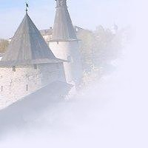
Оценка индивидуальных достижений младших школьников
Покатова Т.А.
зав. отделом мониторинга качества общего и профессионального образования
ГБОУ ДПО Псковской области «ЦОКО»
г. Псков

Slide 2
Система оценки качества образования
ГИА-11, 9 (ЕГЭ, ОГЭ, ГВЭ)
Всероссийские проверочные работы
Национальные исследования
качества образования
Региональные мониторинговые исследования
Исследование профессиональных компетенций учителей
Международные исследования
качества образования

Slide 3
Международные сравнительные исследования по оценке качества образования организуются и проводятся международными организациями:
Международная ассоциация по оценке учебных достижений IEA
(International Association for the Evaluation of Educational Achievement),
Международная организация экономического сотрудничества и развития OECD
(Organization for Economic Cooperation and Development).
В России данные исследования осуществляются Центром оценки качества образования Института стратегии развития образования Российской академии образования.

Slide 4
Международные сравнительные исследования по оценке качества образования

Slide 5
TIMSS – международное сравнительное исследование качества математического и естественнонаучного образования
(Third International Mathematics and Science Study)
Основная цель исследования —
сравнить между собой уровень и качество математического и естественнонаучного образования в начальной и основной школе;
выявить различия в национальных системах образования;
выявить факторы, определяющие степень эффективности обучения.

Slide 6
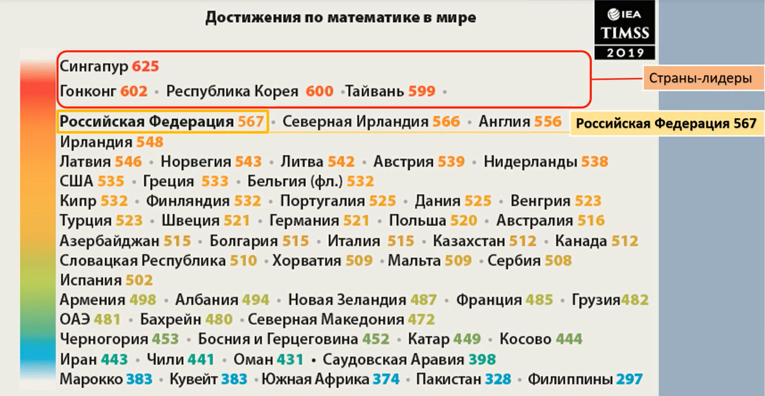
Результаты TIMSS-2019
4 класс

Slide 7
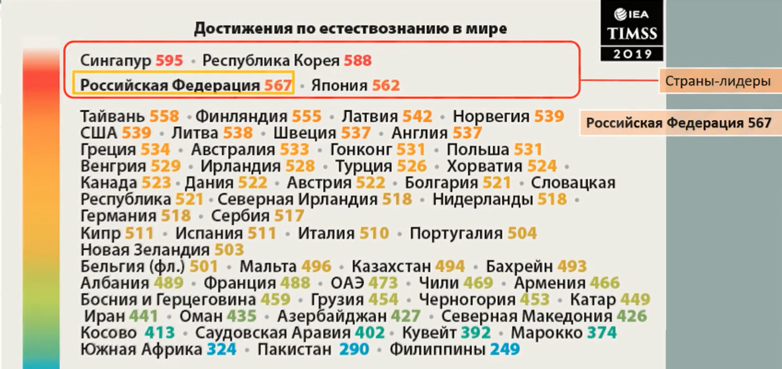
Результаты TIMSS-2019
4 класс

Slide 8
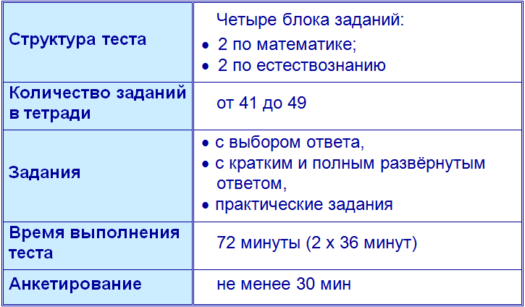
Общие характеристики теста TIMSS

Slide 9
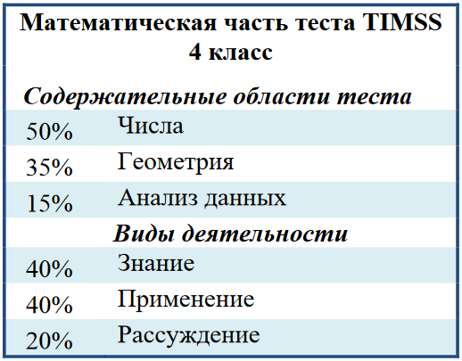
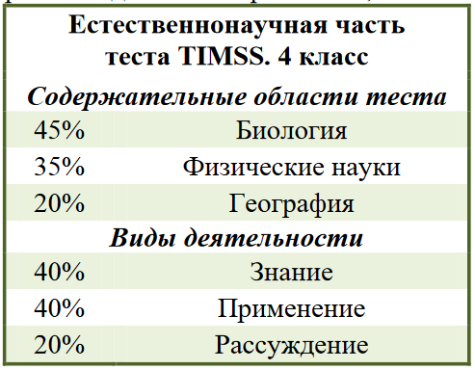
Структура и содержание международного теста определяются двумя составляющими:

Slide 10
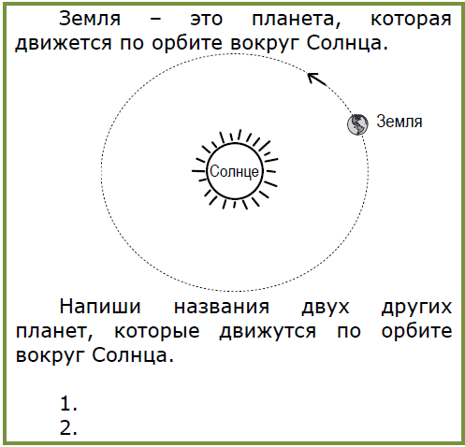
Знание
Вид деятельности сфокусирован на знании фактов,
понятий и процедур, которые должен знать учащийся.
Содержание: «География»
Вид деятельности: «Знание»
Уровень достижений: средний
Результат по России: 77 %
Средний результат по странам: 55 %
Задание проверяет умение приводить примеры названий планет Солнечной системы.
Строение Солнечной системы и названия планет изучаются в рамках курса «Окружающий мир».
Естествознание. 4 класс. 2015 г.

Slide 11
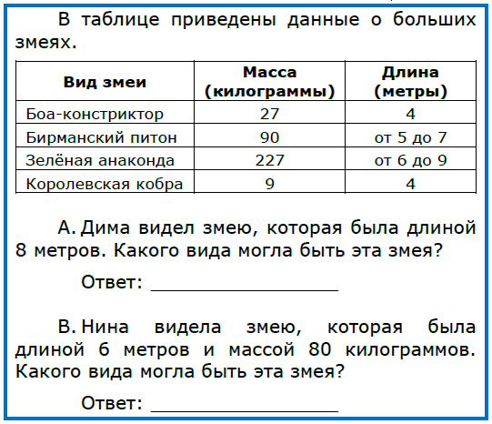
Применение
Вид деятельности сфокусирован на способности учащихся применять изученные понятия для решения задач и получения ответа на поставленные вопросы, в которых приходится иметь дело либо со знакомыми учебными ситуациями, либо с несколько измененными ситуациями.
Содержание: «Представление данных»
Вид деятельности: «Применение»
Уровень достижений: средний
Результат по России: 81 %
Средний результат по странам: 68 %
Содержание задания относится к теме «Работа с таблицей».
Проверяется умение читать готовую таблицу и извлекать из нее данные, отвечающие одному (вопрос А) или двум условиям (вопрос В).
Математика. 4 класс.2015 г.

Slide 12
Рассуждение
Вид деятельности выходит за рамки решения стандартных задач и связан с применением знаний в незнакомой ситуации, с решением сложных и многошаговых задач.
Содержание: Физические науки
Вид деятельности: «Рассуждение»
Уровень достижений: высший
Результат по России: 27 %
Средний результат по странам: 26 %
Задание проверяет умение анализировать результаты опыта, находить ошибку в формулировке вывода на основе опыта и обосновывать свой ответ.
Результат по России практически совпадает со средним международным. Это объясняется тем, что в отечественных курсах для начальной школы недостаточно учебного времени уделяется проведению ученических опытов и наблюдений.
Естествознание. 4 класс. 2011 г.

Slide 13
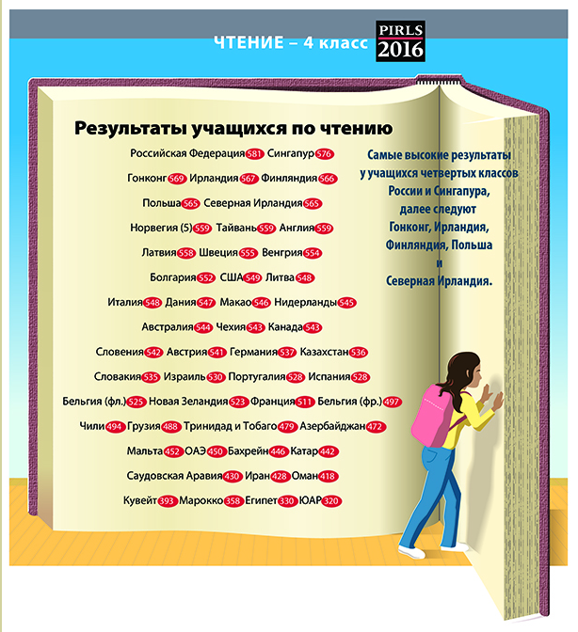
PIRLS – исследование качества чтения и понимания текста
(Progress in International Reading Literacy Study)
Исследование проводится с целью сравнения уровня качества чтения и понимания текста учащимися начальной школы в странах мира, а также выявления и интерпретации различий в национальных системах образования с целью совершенствования процесса обучения чтению.

Slide 14
Грамотность чтения – это способность понимать и использовать те формы письменного языка, которые требуются обществу и ценятся человеком. Читатели могут извлекать смысл из текстов в различных формах. Они читают, чтобы учиться, участвовать в сообществах читателей в школе и повседневной жизни и для удовольствия.
Основные изменения в PIRLS-2021:
переход на цифровой формат;
ePIRLS – компьютерная оценка онлайн-чтения в моделируемой интернет-среде.

Slide 15
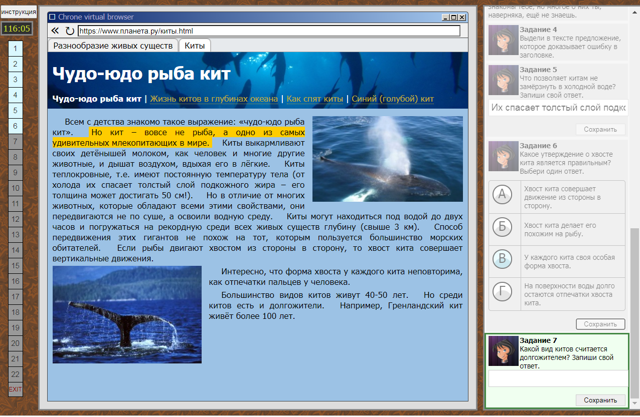
ePIRLS – компьютерная оценка онлайн-чтения
в моделируемой интернет-среде
http://pirls2021.testoko.ru/test/

Slide 16
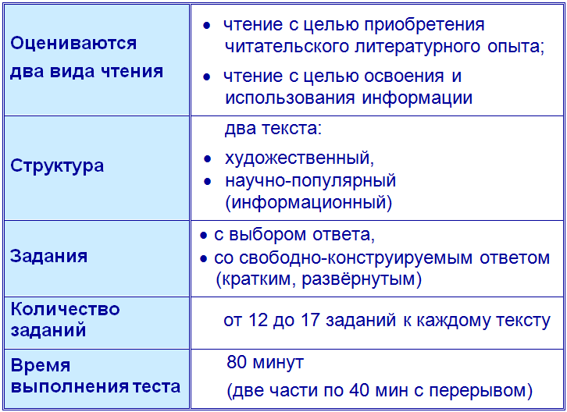
Общие характеристики теста PIRLS
Художественные тексты обладают возможностью неоднозначной трактовки некоторых событий.
В информационных текстах представлена вербальная информация и информация в виде рисунков, диаграмм.

Slide 17
Оцениваются четыре группы читательских умений
Группа / Процентное соотношение заданий
Нахождение информации, заданной в явном виде (20 %) | Формулирование выводов (30 %) | Интерпретация и обобщение информации (30 %) | Анализ и оценка содержания, языковых особенностей и структуры текста (20 %)
найти конкретные сведения; найти значения слова или фразы; определить тему или основную идею в случае, если они представлены в тексте в явном виде; определить время и место действия | установить связь между событиями; понять обобщения, имеющиеся в тексте; вывести общий смысл, основываясь на серии аргументов | распознать общую идею или тему текста; понять отношения между героями; сравнить и противопоставить информацию из разных частей текста; понять настроение и общий тон рассказа; найти практическое применение информации, полученной из текста | оценить правдоподобность описанных событий; осознать, какими средствами автор воспользовался для создания неожиданного конца; оценить полноту и ясность информации, представленной в тексте; определить отношение автора к основной теме текста
Уровни читательской грамотности: высший, высокий, средний, низкий и самый низкий.

Slide 18
Информационный текст.
Леонардо да Винчи: человек, опередивший свое время.
Большинство людей, услышав имя Леонардо да Винчи, вспоминают его известную картину «Мона Лиза». Эта картина находится в художественном музее в Париже. Миллионы туристов каждый год приходят посмотреть на неё.
Но Леонардо был не только художником. Он также был талантливым изобретателем, инженером, архитектором и скульптором. У него было много новых и необычных идей.
Леонардо да Винчи родился в 1452 году в загородном доме своего отца около города Винчи в Италии. Его детство проходило среди природы; он наблюдал за животными и насекомыми, которые его окружали.
Позже Леонардо вместе с отцом переехал в город Флоренцию. Там Леонардо стал работать и учиться у известного художника и скульптора по имени Верроккьо.
За время работы у Верроккьо Леонардо узнал очень много о технике своего времени. Это помогло ему понять, как работают различные механизмы. А ещё он научился смешивать различные краски для получения нужных цветов и пользоваться металлом для создания скульптур.
Леонардо постоянно испытывал жажду знаний. Он изучал мир вокруг себя и рисовал то, что видел. Он прочитывал все книги, которые удавалось достать, прислушивался к идеям других людей и записывал все новое, что узнавал. Одни его записные книжки были большими, как плакаты, другие — маленькими, чтобы было удобно носить за поясом. Многие его записи оказались утеряны, но некоторые были опубликованы в начале XIX века, и их можно увидеть в наше время. В них есть рисунки и записи, сделанные аккуратным почерком.

Slide 19
Леонардо да Винчи: человек, опередивший свое время.
В записных книжках Леонардо есть описания его изобретений. Эти записи к тому же показывают его большой интерес к тому, что и как работает. Его занимали машины, но ему было также интересно, как движутся живые существа и как они устроены. Он изучал и рисовал движущуюся воду, листья на деревьях, летящих птиц и человеческие тела. Наблюдая за всем, что его окружало, он всё время узнавал что-то новое.
Все полученные знания и почерпнутые у других людей идеи Леонардо развивал и совершенствовал. В результате большинство рисунков в его записных книжках отражают абсолютно новые идеи. Некоторые похожи на картинки из будущего. Например, его рисунок «Летающая машина» был сделан задолго до появления в небе воздушных шаров или самолётов.
Хотя Леонардо был полон новых идей, он не воплотил многое из того, что было на его рисунках. В одной из его записных книжек есть рисунок человека с парашютом. Эта идея была воплощена в жизнь только через 300 лет, в 1783 году, когда один француз стал первым человеком, спустившимся на землю с парашютом.
Другое изобретение было основано на изучении Леонардо человеческого тела и его интересе к тому, как оно двигается. У Леонардо много рисунков, на которых изображены руки, ноги и другие части тела, он фактически спроектировал механического человека — робота! Этот робот мог сидеть прямо, махать руками, двигать головой, открывать и закрывать рот.
Леонардо да Винчи умер в 1519 году. Он был поистине человеком, который опередил своё время.

Slide 20
Леонардо да Винчи: человек, опередивший свое время.
1. Кем был Леонардо да Винчи?
A. фермером
B. врачом
C. скульптором
D. строителем
2. Какой опыт, полученный Леонардо да Винчи в детстве, мог помочь ему стать изобретателем?
A. путешествие в Париж со своим отцом
B. наблюдение за животными и насекомыми
C. посещение художественных музеев
D. смешивание красок для получения нужных цветов
3. Чем был знаменит Верроккьо?
4. Чему научился Леонардо да Винчи у Верроккьо? Приведи два примера. Объясни, как эти знания помогли ему в дальнейшей жизни.
5. Что говорят о Леонардо да Винчи следующие слова: «испытывал жажду знаний»?
A. Он хотел узнать как можно больше.
B. У него было много идей создания различных механизмов.
C. Он был талантливым художником и скульптором.
D. Он имел своё представление о будущем.
6. Почему записные книжки Леонардо да Винчи важны для людей в наши дни?
7. …

Slide 21
Леонардо да Винчи: человек, опередивший свое время.
Читательские умения | Задание
Умение найти в тексте информацию, изложенную в явном виде | Чем был знаменит Верроккьо?
Умение делать простые умозаключения на основе информации, изложенной в тексте в явном виде | Почему записные книжки Леонардо да Винчи важны для людей в наши дни?
Умение интегрировать и интерпретировать идеи и информацию текста | Статья называется «Леонардо да Винчи — человек, опередивший своё время». Приведи один пример изобретения Леонардо да Винчи и объясни, как это показывает, что он опередил свое время.
Умение оценивать содержание и форму текста http://pi.testoko.ru/test/ | Какой из следующих заголовков мог бы стать другим подходящим названием для этой статьи? A. Леонардо да Винчи — знаменитый мастер по металлу. B. Леонардо да Винчи — человек, который жил в Италии. C. Леонардо да Винчи — знаменитый художник. D. Леонардо да Винчи — человек, у которого много идей.

Slide 22
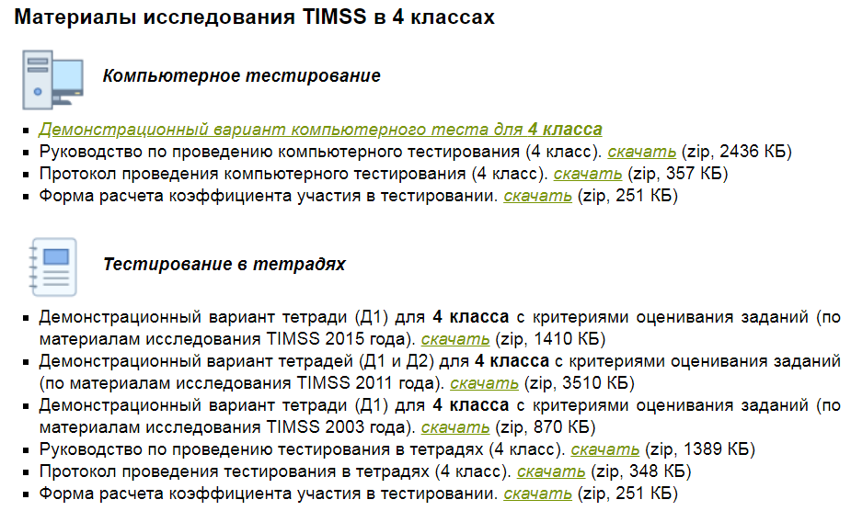
http://www.centeroko.ru/timss19/timss2019_gr4.html
PISA

Slide 23
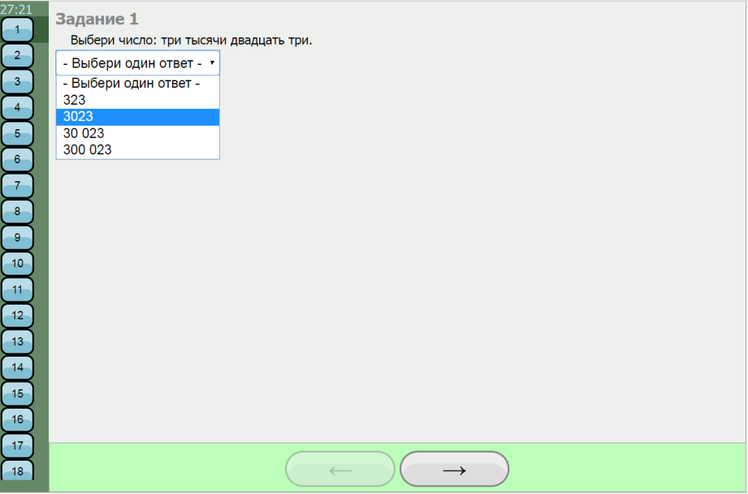
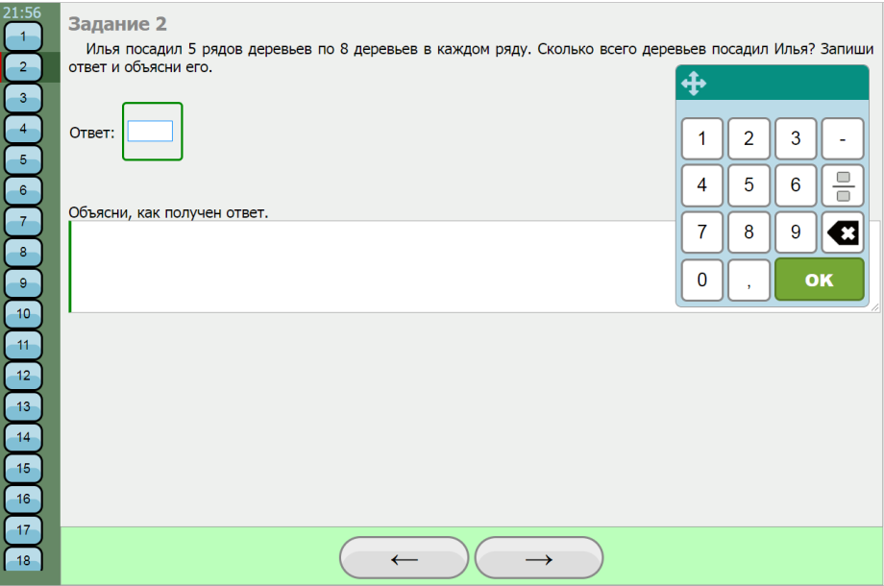
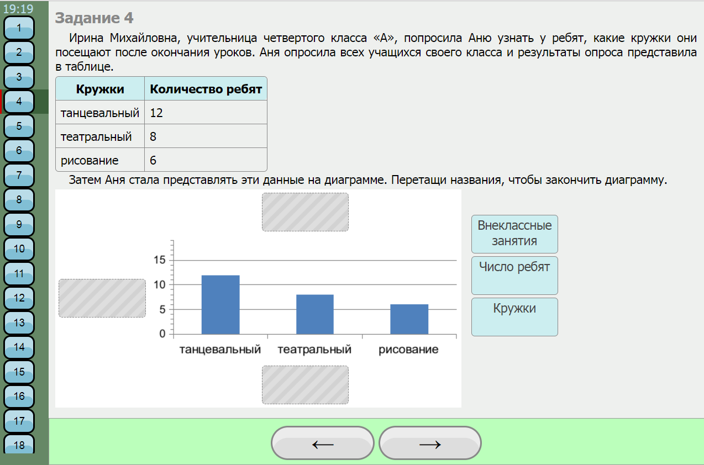
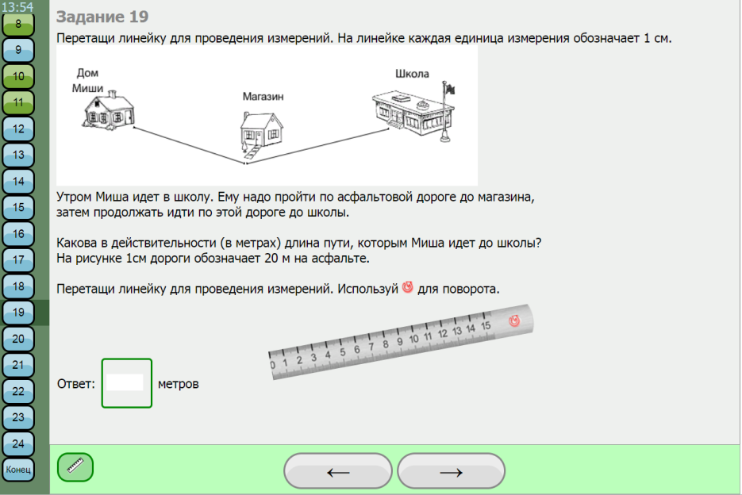
Демонстрационный вариант компьютерного теста

Slide 24
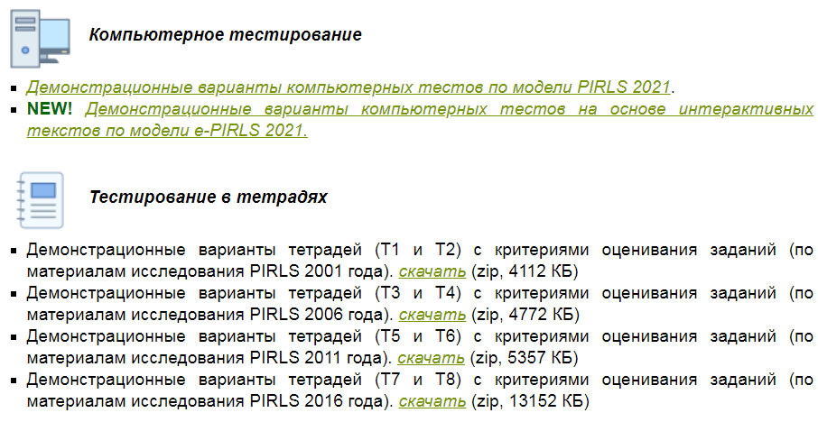
http://www.centeroko.ru/pirls21/pirls2021_prov.html
PISA
https://fioko.ru/pirls

Slide 25
ИННОВАЦИОННЫЙ ПРОЕКТ МИНИСТЕРСТВА ПРОСВЕЩЕНИЯ
≪МОНИТОРИНГ ФОРМИРОВАНИЯ ФУНКЦИОНАЛЬНОЙ ГРАМОТНОСТИ≫
Функциональная грамотность – способность, позволяющая использовать полученный в течение жизни багаж знаний и умений для решения широко круга проблем, с которыми мы можем сталкиваться в повседневности.
Цель проекта – повышение качества и конкурентоспособности российского образования.
Задача проекта – разработка системы заданий, являющейся основой для новых методик по формированию и оценке функциональной грамотности
Основа проекта – идеи и инструментарий международного исследования PISA.
Направления:
читательская грамотность,
математическая грамотность,
естественнонаучная грамотность,
финансовая грамотность,
глобальные компетенции,
креативное мышление

Slide 26
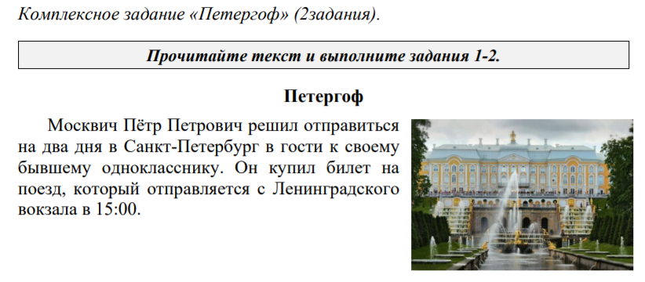
Структура заданий
Задания по функциональной грамотности представляют различные ситуации из реальной жизни. Ситуации подобраны с учётом возрастных особенностей обучающихся, их интересами и познавательной активностью.
Герои заданий – сверстники учеников, которым необходимо принять какое-то решение, или семья, которой надо решить проблему, знакомую большинству учащихся.
Задания объединены в тематические блоки. Блок – реальная жизненная ситуация с проблемой. Включает обычно 2 – 3 задания.

Slide 27
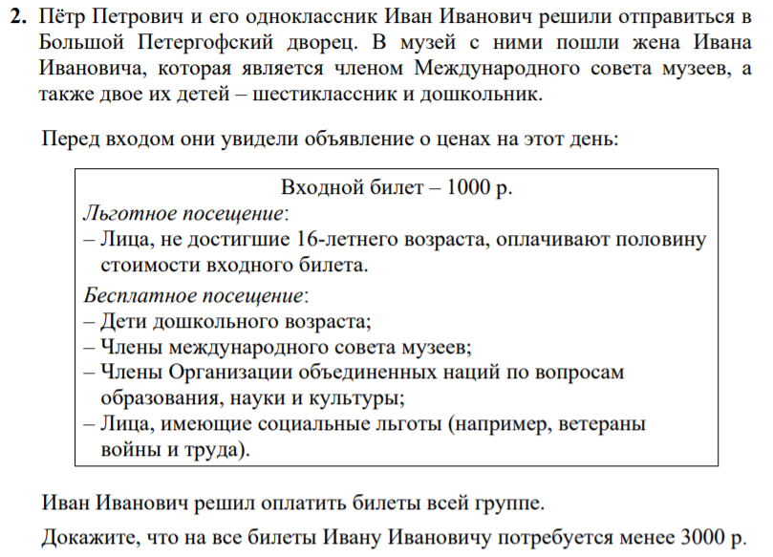
Вопросы к заданию

Slide 28
Материалы по функциональной грамотности
http://skiv.instrao.ru/bank-zadaniy/
Задания, характеристики заданий и система оценивания,
методические комментарии к заданиям.

Slide 29
Материалы по функциональной грамотности

Slide 30
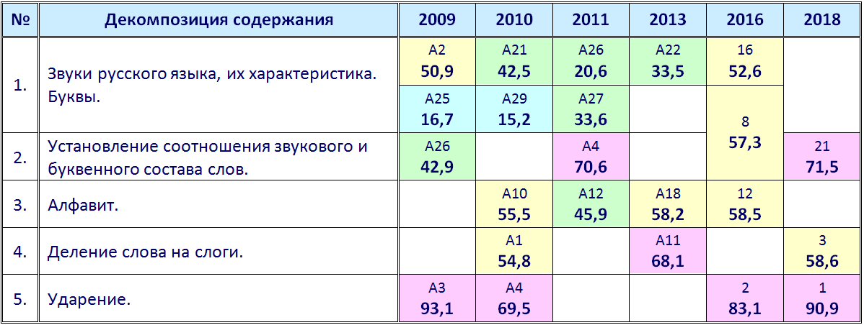
Содержательная линия «Система языка»
Фонетика и графика
Причины ошибок:
Понятия «звук» и «буква» недостаточно хорошо различаются учащимися.
Слабо сформированы навыки аналитической работы со словом, умение соотносить написание слова и его звуковой состав.

Slide 31
Раздел «Фонетика и графика».
Буквы и звуки русского языка.
Определение качественной характеристики звука.
Буквы и звуки русского языка.
Определение качественной характеристики звука.
Установление соотношения звукового и буквенного состава слова.
2016 г.
2020 г.

Slide 32
Раздел «Фонетика и графика».
Звуки, их характеристика.
Сопоставление произношения и написания слова.
Алфавит.
2013 г.
2013 г.

Slide 33
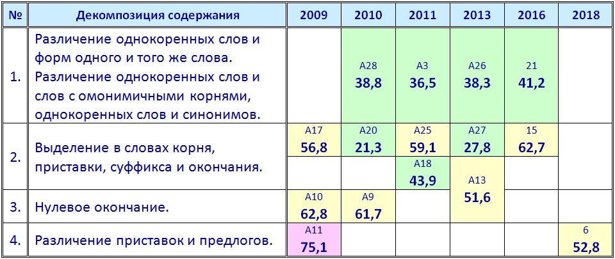
Содержательная линия «Система языка»
Состав слова (морфемика)
Причины ошибок:
Путают понятия «однокоренные слова» и «формы слова».
Недостаточно развиты навыки аналитической работы со словом.

Slide 34
Раздел «Состав слова (морфемика)»
Родственные (однокоренные) слова, формы одного и того же слова.
2016 г.
Различение однокоренных слов и форм одного и того же слова;
различение однокоренных слов и слов с омонимичными корнями,
однокоренных слов и синонимов.
2020 г.

Slide 35
Раздел «Состав слова (морфемика)»
Выделение значимых частей слова.
2018 г.
Выделение значимых частей слова.
2020 г.

Slide 36
Содержательная линия «Система языка»
Лексика
Успешность выполнения заданий данного раздела зависит от уровня начитанности школьников и объёма словарного запаса.
Лексические ошибки связаны с тем, что ученики начальной школы путают или не всегда точно понимают значения слов.

Slide 37
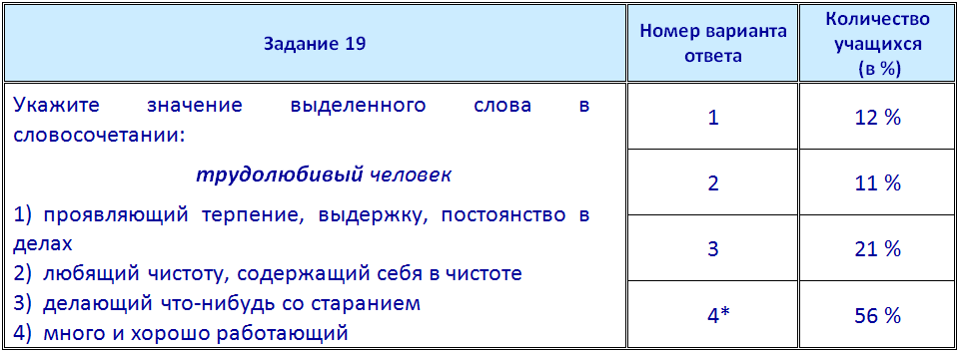
Раздел «Лексика»
Слово и его значение.
Слово и его значение.
2016 г.
2013 г.

Slide 38
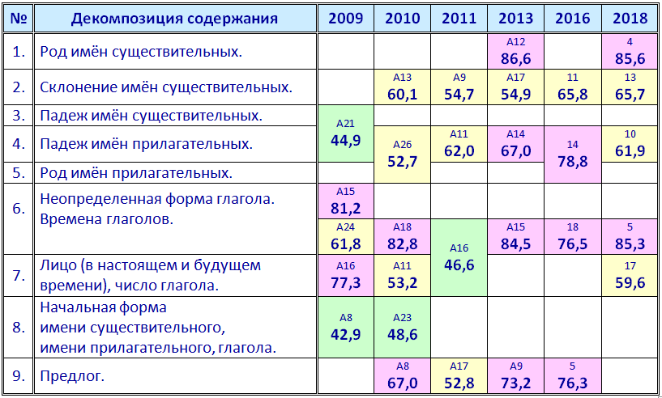
Содержательная линия «Система языка»
Морфология

Slide 39
Раздел «Морфология»
Падеж имён прилагательных.
Склонение имён существительных.
2018 г.
2016 г.

Slide 40
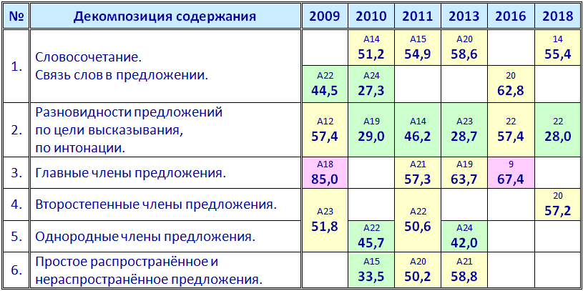
Содержательная линия «Система языка»
Синтаксис
Больше всего ошибок допускают учащиеся в заданиях на:
различение предложений по цели высказывания и по интонации;
различение распространённых и нераспространённых предложений;
выделение предложений с однородными членами.

Slide 41
Раздел «Синтаксис»
Разновидности предложений по цели высказывания.
2013 г.
Разновидности предложений по цели высказывания.
2020 г.

Slide 42
Раздел «Синтаксис»
Главные и второстепенные члены предложения
2020 г.
Словосочетание.
2018 г.

Slide 43
Раздел «Синтаксис»
Однородные члены предложения.
2013 г.

Slide 44
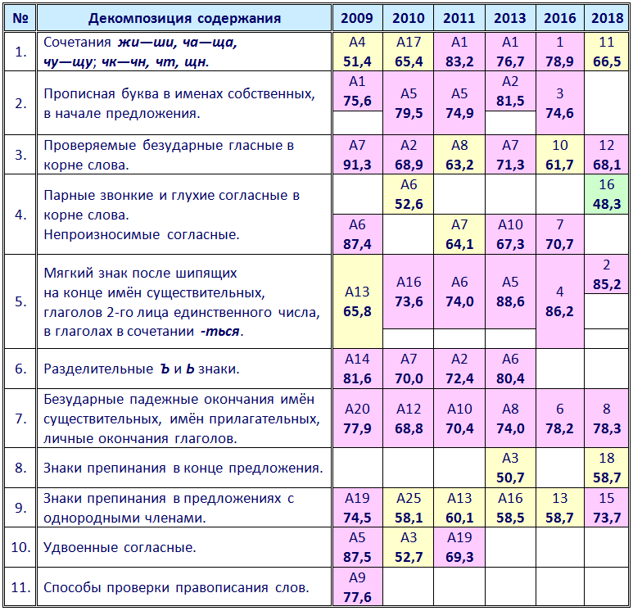
Содержательная линия «Орфография и пунктуация»

Slide 45
Раздел «Орфография и пунктуация»
Проверяемые безударные гласные в корне слова.
2020 г.
Проверяемые безударные гласные в корне слова.
2016 г.

Slide 46
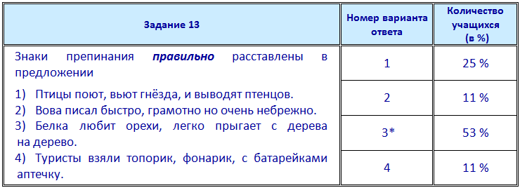
Раздел «Орфография и пунктуация»
Знаки препинания (запятая) в предложениях с однородными членами.
2018 г.

Slide 47
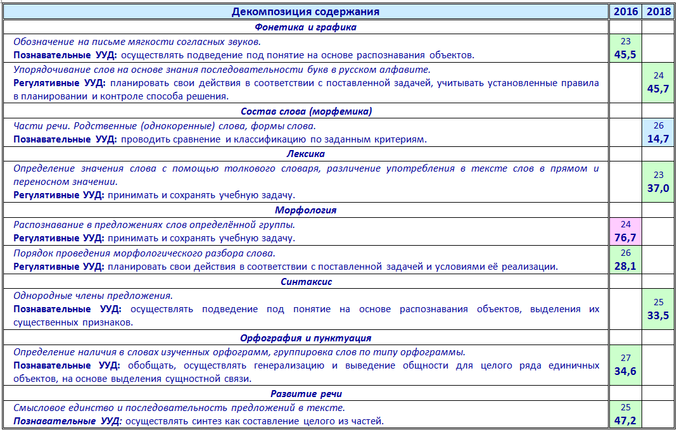
Задания части 2.

Slide 48
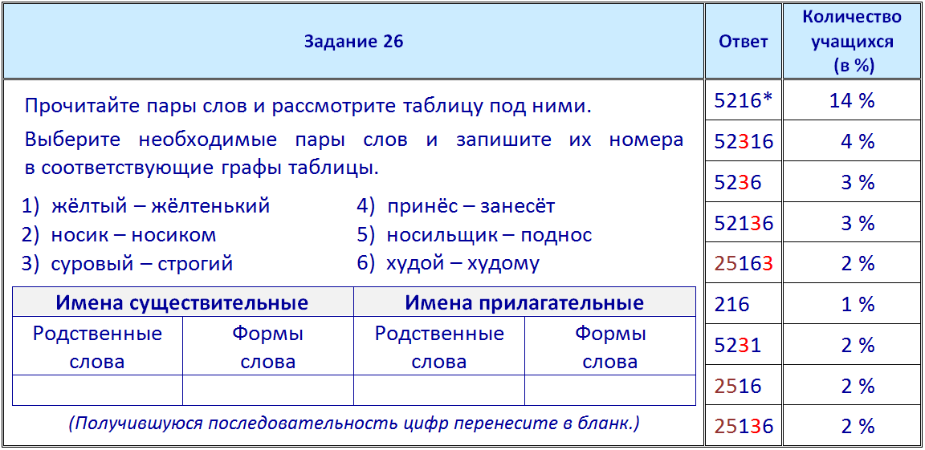
Раздел «Состав слова»
Части речи. Родственные (однокоренные) слова, формы слова.
Познавательные УУД
Проводить сравнение и классификацию по заданным критериям.
2018 г.

Slide 49
Раздел «Лексика»
Определение значения слова с помощью толкового словаря,
различение употребления в тексте слов в прямом и переносном значении.
Регулятивные УУД
Принимать и сохранять учебную задачу.
2018 г.

Slide 50
Результаты 2020 г.
Часть 2.
Задания части 2 были нацелены, прежде всего, на выявление уровня сформированности универсальных учебных действий (УУД):
регулятивных: целеполагание, планирование, контроль;
познавательных (общеучебные универсальные учебные действия): поиск и выделение необходимой информации; структурирование знаний; определение основной и второстепенной информации;
познавательных (логические универсальные действия): подведение под понятие на основе распознавания объектов, выделения существенных признаков; проведение классификации по заданным критериям, синтез, в том числе достраивание с восполнением недостающих компонентов, построение логической цепи рассуждений.

Slide 51
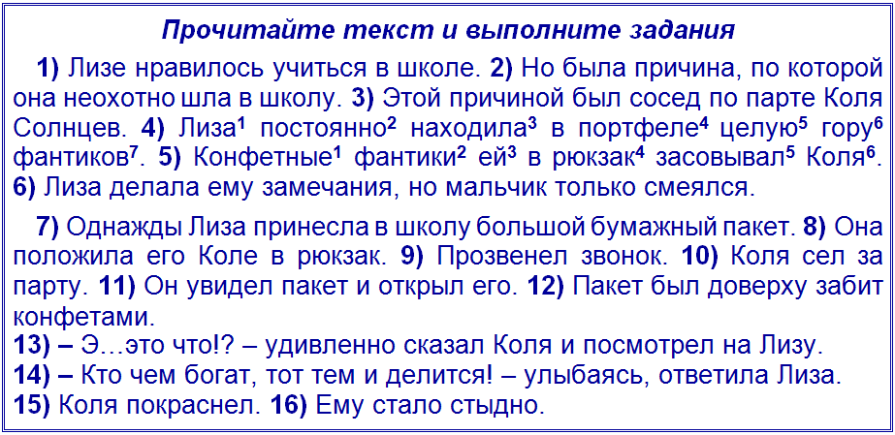
Раздел «Развитие речи»
Основная (главная) мысль текста.
Познавательные (общеучебные) УУД
Поиск и выделение необходимой информации,
определение основной и второстепенной информации.

Slide 52
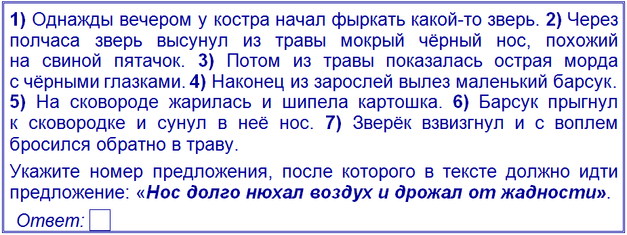
Раздел «Развитие речи»
Последовательность предложений в тексте.
Познавательные (логические) УУД
Синтез, построение логической цепи рассуждений.

Slide 53
Раздел «Состав слова (морфемика)»
Ударение. Выделение в словах окончания, корня, приставки, суффикса.
Регулятивные УУД
Планирование действия в соответствии с поставленной задачей;
учёт установленных правил в планировании и контроле способа решения.

Slide 54
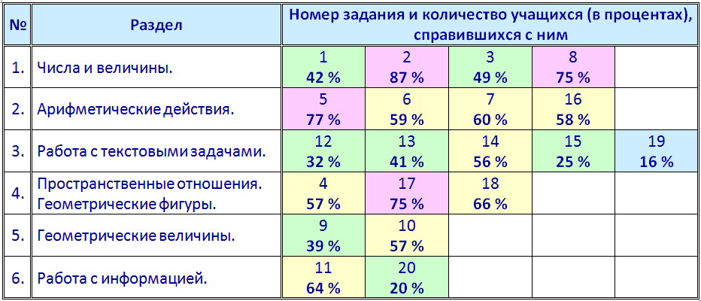
Математика. 2019 г.
Результаты выполнения заданий теста.

Slide 55
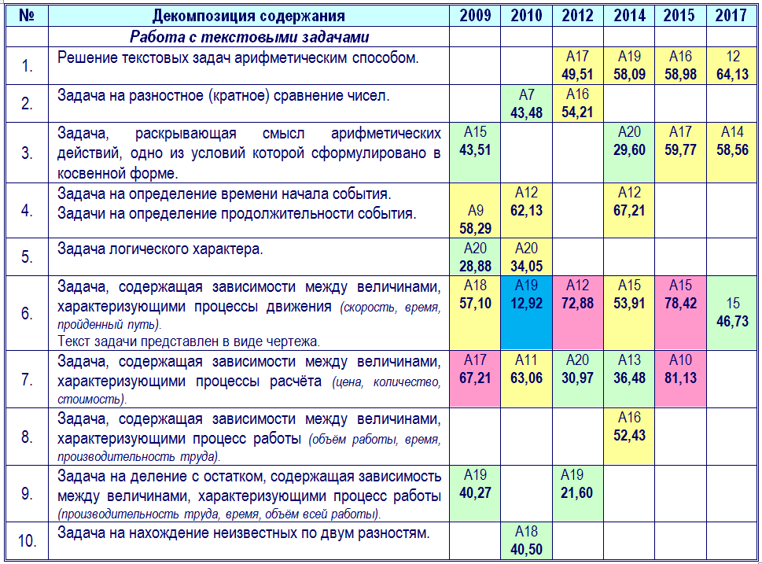
Работа с текстовыми задачами.
При выполнении заданий данного раздела учащиеся допускают ещё большое количество ошибок.
Причины: недостаточно сформированы умения анализировать задачу, устанавливать зависимости между величинами, планировать ход решения задачи.

Slide 56
Задача на кратное сравнение чисел.
Задача, содержащая зависимость между величинами,
характеризующими процессы движения.

Slide 57
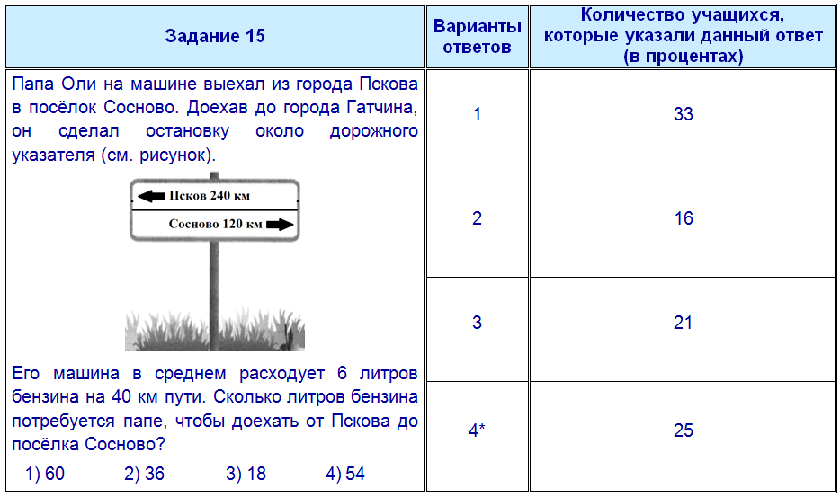
Работа с текстовыми задачами
Задача на нахождение четвёртого пропорционального
способом отношений.
Познавательные УУД
Использование рисунка для извлечение информации,
необходимой для решения задачи.

Slide 58
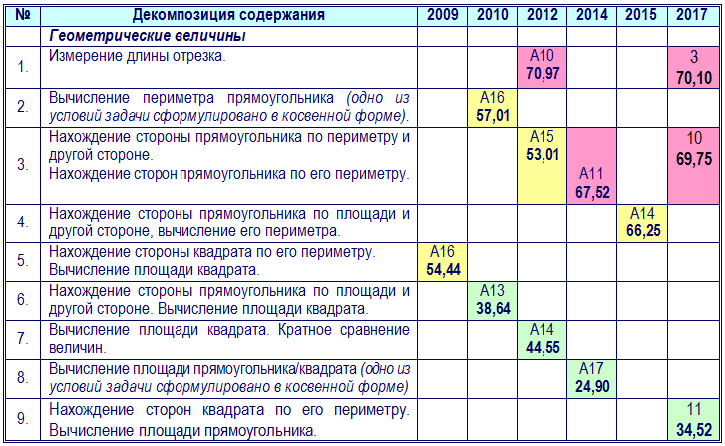
Раздел «Геометрические величины»

Slide 59
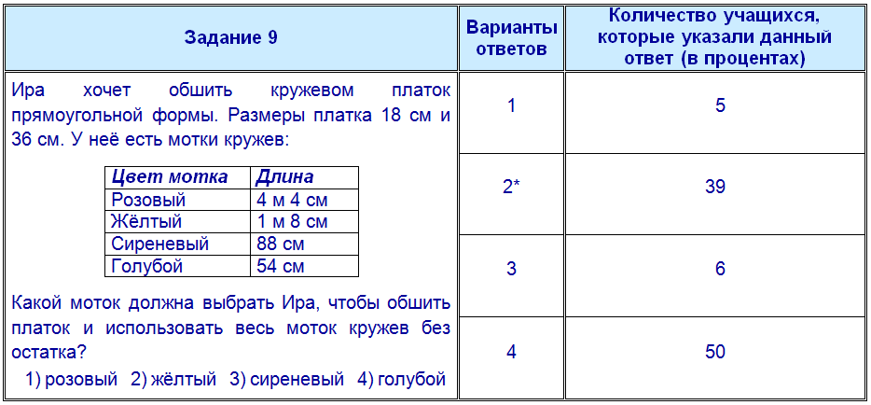
Раздел «Геометрические величины»
Нахождение периметра прямоугольника.

Slide 60
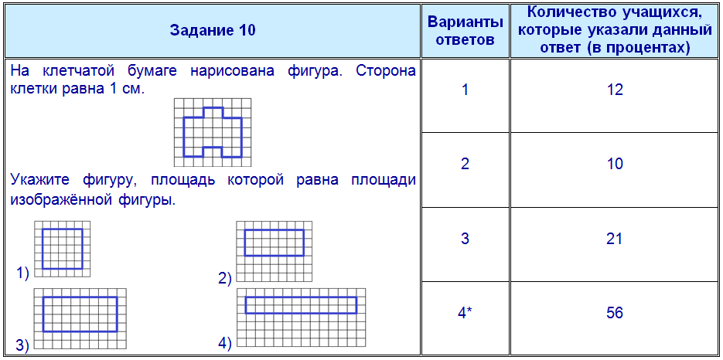
Раздел «Геометрические величины»
Вычисление площади прямоугольника

Slide 61
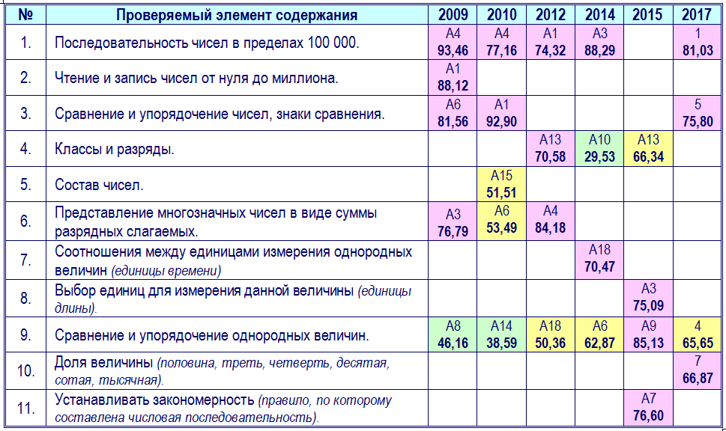
Раздел «Числа и величины»
Задания на проверку знаний и умений по темам «Нумерация многозначных чисел», «Величины» являются наиболее трудными для четвероклассников. Выполняя данные задания, учащиеся часто допускают ошибки.

Slide 62
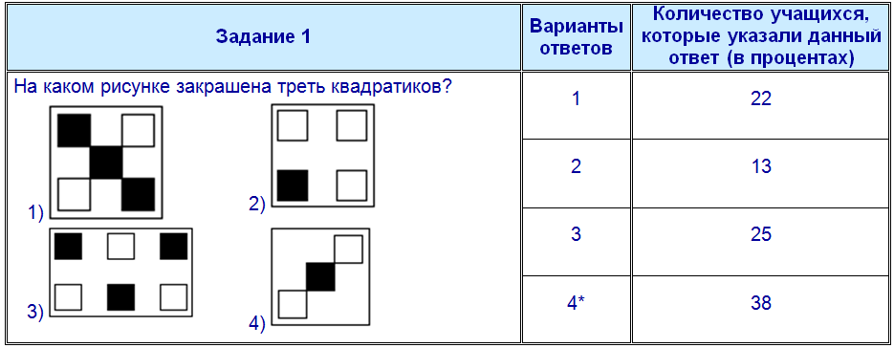
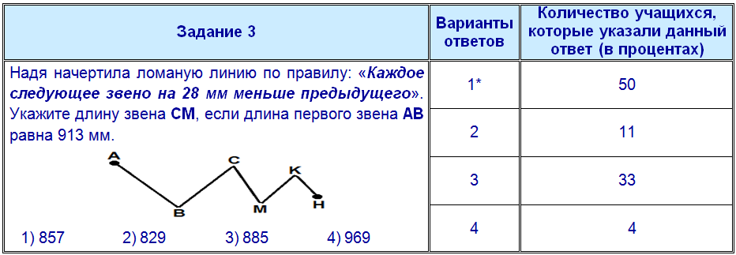
Доля величины (половина, треть, четверть).
Составление упорядоченного набора чисел по заданному правилу.

Slide 63
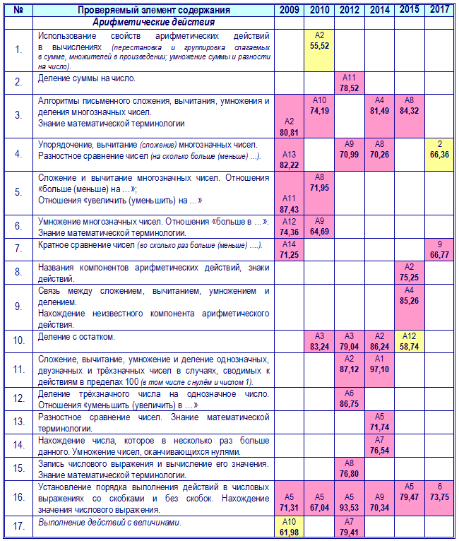
Раздел «Арифметические действия»

Slide 64
Знание математической терминологии.
Действия с многозначными числами (вычитание, произведение).
Разностное сравнение чисел (на сколько больше …).
Действия с многозначными числами (деление).

Slide 65
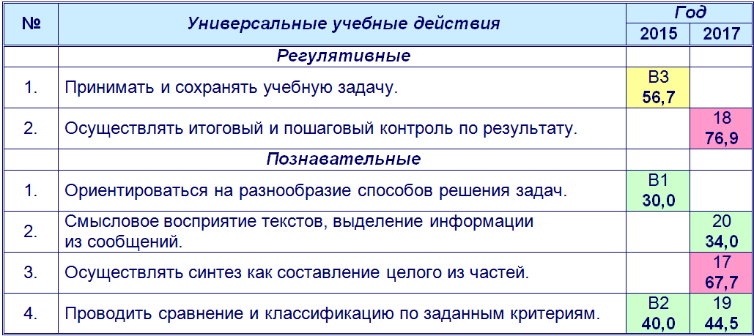
Метапредметные результаты

Slide 66
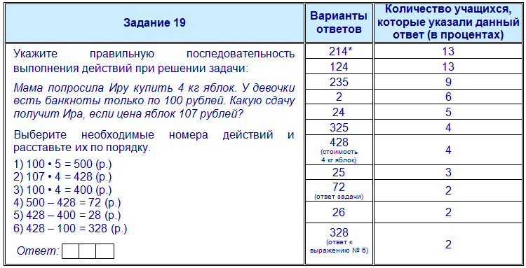
Часть 2. 2020 г.
Работа с текстовыми задачами
Задача, содержащая зависимость между величинами, характеризующими процесс расчёта.
Регулятивные УУД
Планирование своих действий в соответствии с поставленной задачей,
осуществление пошагового и итогового контроля.

Slide 67
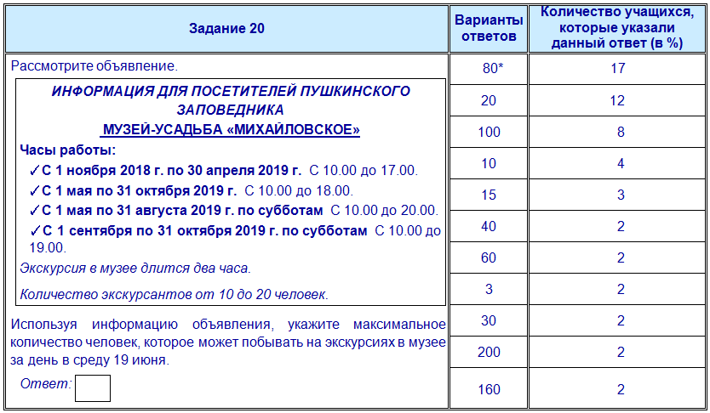
Часть 2. 2020 г.
Познавательные УУД
Смысловое восприятие текста, выделение информации из сообщения,
необходимой для решения задачи

Slide 68
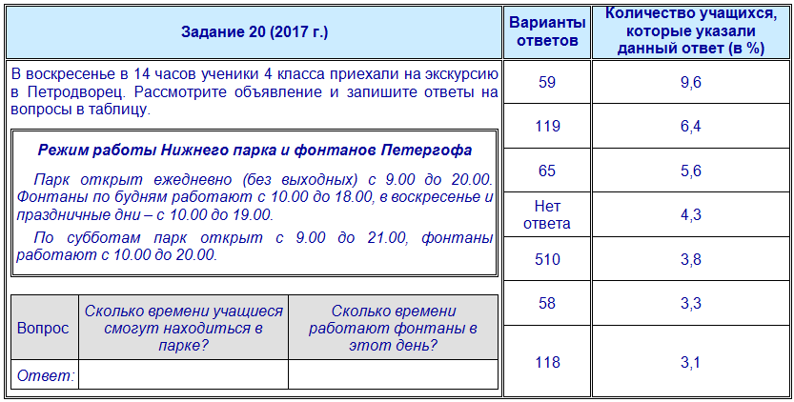
Познавательные УУД
Смысловое восприятие текста, выделение информации из сообщения.
Определение времени продолжительности события.

Slide 69
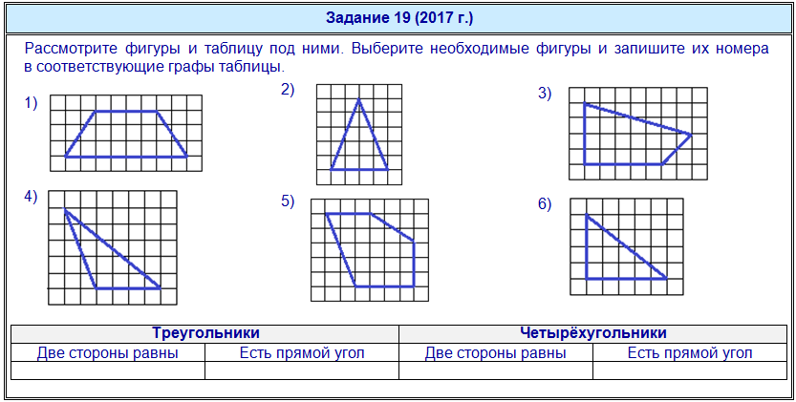
Познавательные УУД
Умение проводить сравнение и классификацию по заданным критериям.

Slide 70
СПАСИБО ЗА ВНИМАНИЕ !

